Slide 1
СП МАОУ «Малышенская СОШ»
детский сад «Ласточка»
«Техника «Ниткография» ,
как способ формирования у детей
старшего дошкольного возраста
навыков учебной деятельности»
Воспитатель : Киреева Татьяна Леонидовна

Slide 2
Цели:
Формировать навыки учебной деятельности и творческие способности детей дошкольного
возраста используя нетрадиционную технику «ниткография» .

Slide 3
Задачи:
развивать мышление, внимательность, аккуратность;
совершенствовать зрительное восприятие детей;
развивать зрительно- моторную координацию;
подготавливать руку ребенка к письму;
формировать плавность, ритмичность и точность движений руки.

Slide 4
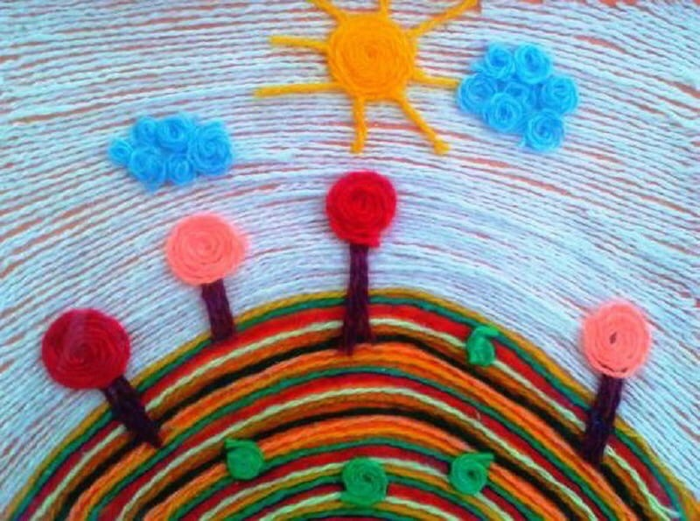
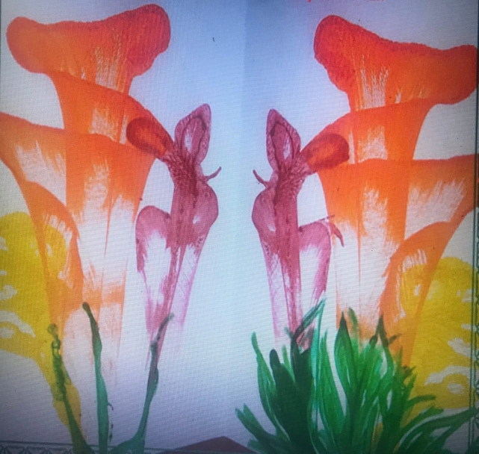
Ниткография – выкладывание
с помощью шнурка или толстой
нити контурных изображений
различных предметов, то есть «рисование»
с помощью нити.
Слово «ниткография состоит из
двух слов: нитка и графика от
(«grafo» - пишу) – вид
изобразительного искусства,
использующий в качестве
основных изобразительных средств
Линии, штрихи… Т.е получается
« пишу ниткой или проще «рисую нитью»

Slide 5
Актуальность:
Физиологами доказано, что ум ребёнка находится
на кончиках его пальцев.
Чем более ловки и умелы пальчики, тем шире
его возможности в познании окружающего мира,
тем успешнее будет формироваться его
речь и письменные навыки.

Slide 6
Материалы для ниткографии:
Шнурки, пряжа для вязания или толстые нити;
Плотная бумага или картон, бархатная бумага
или ковролин;
Ножницы, клей ПВА;
Краски.

Slide 7
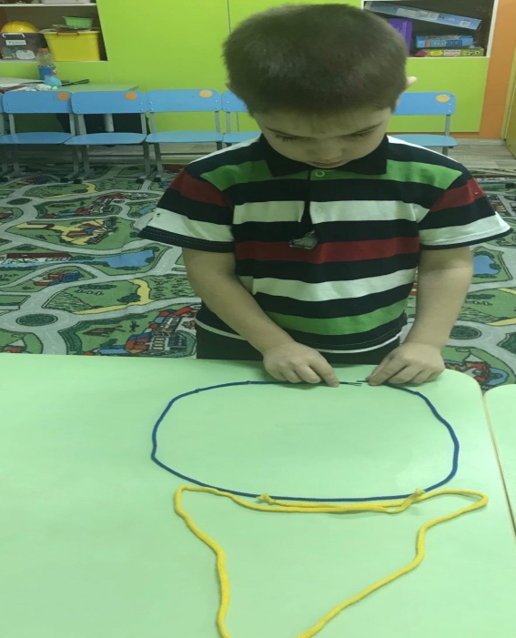
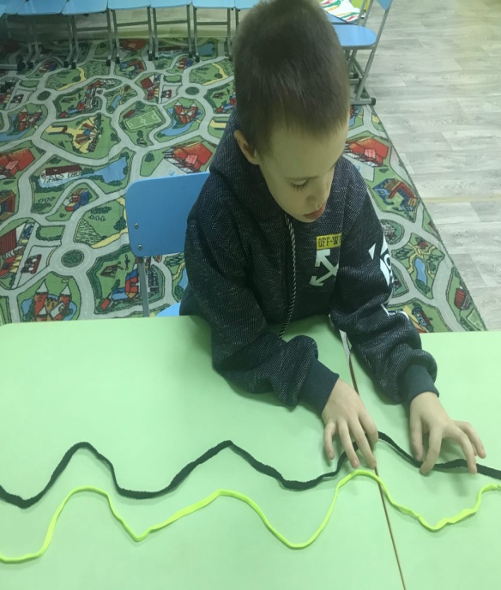
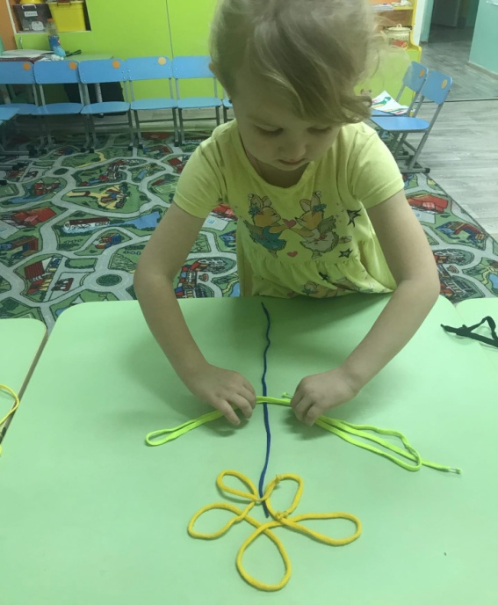
Виды ниткографии:

Slide 8
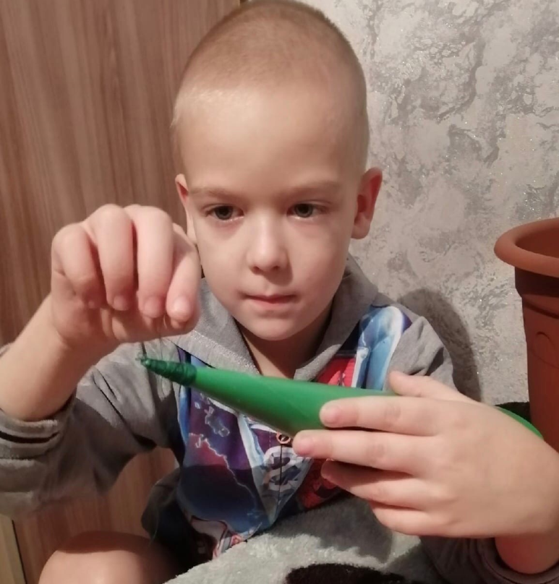
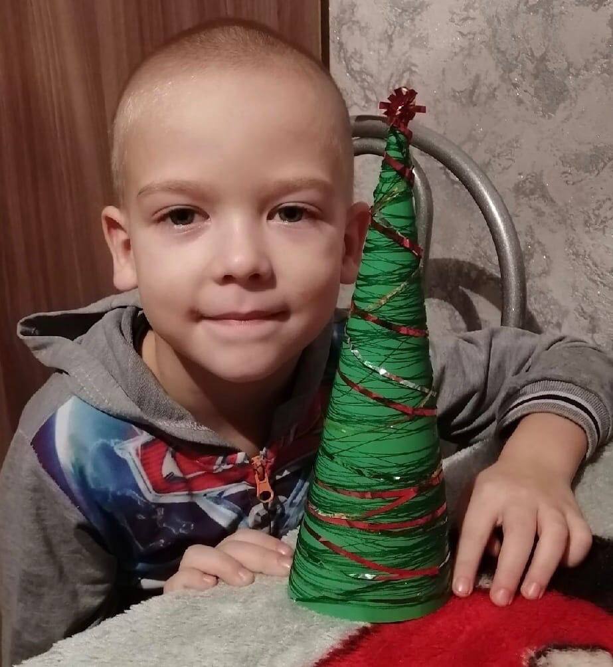
Виды ниткографии:

Slide 9
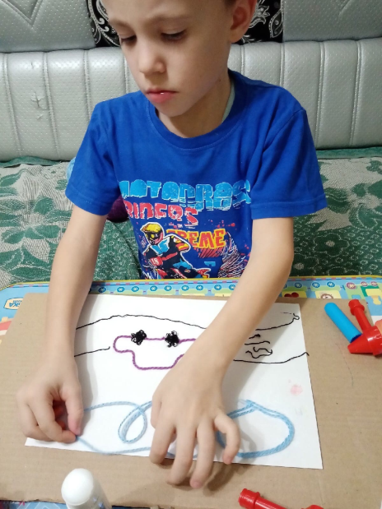
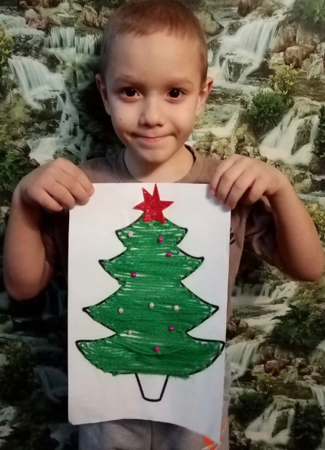
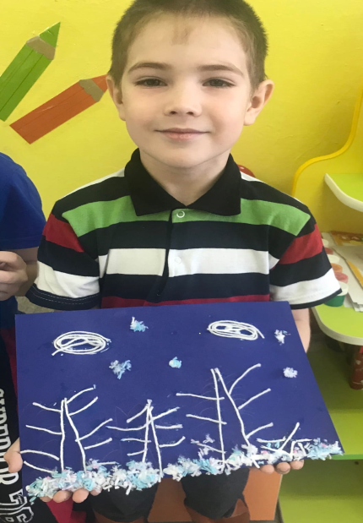
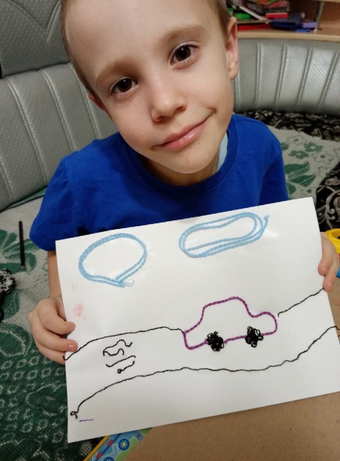
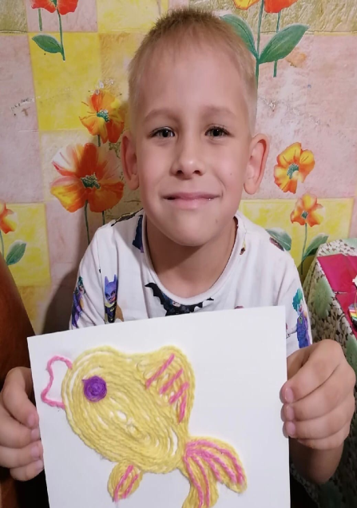
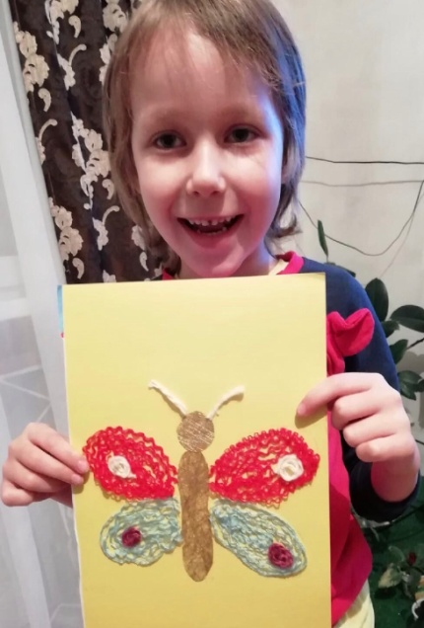
Виды ниткографии:

Slide 10
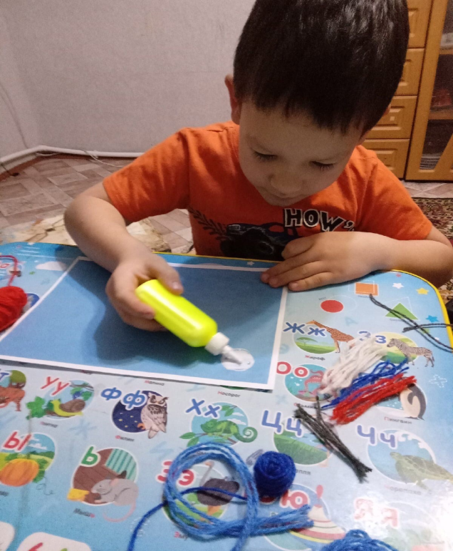
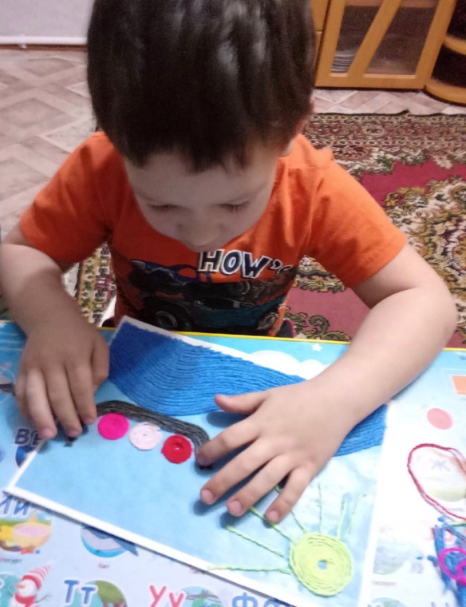
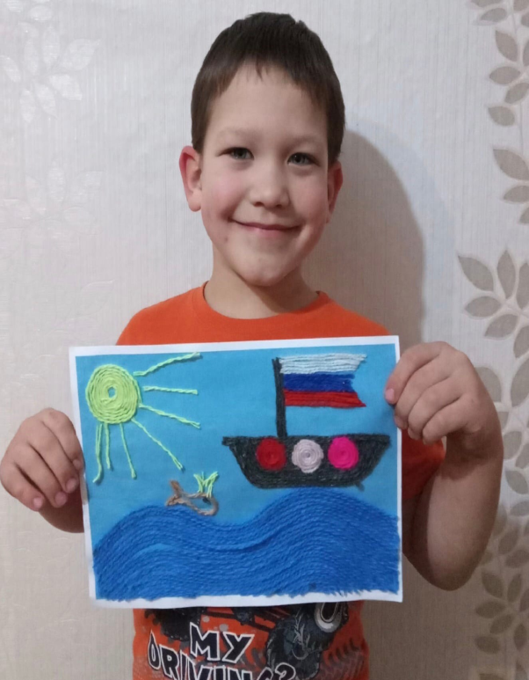
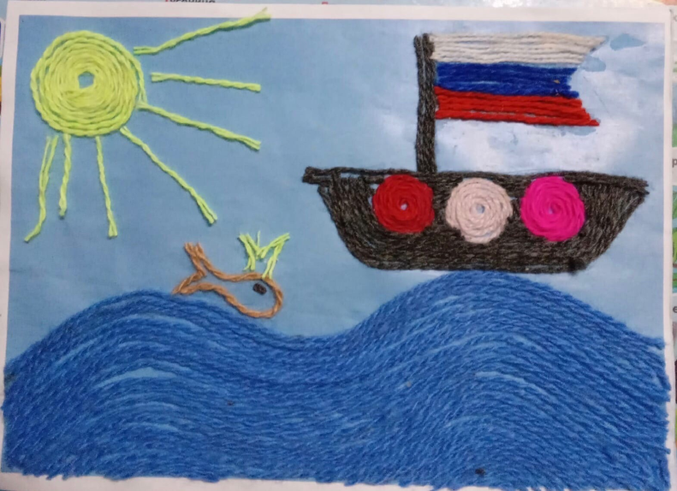

Slide 11
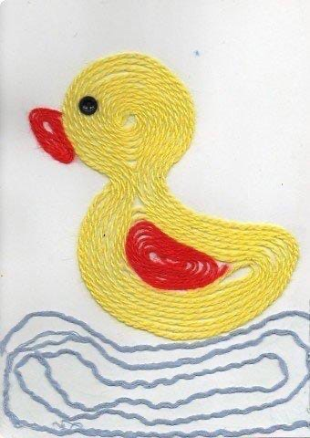
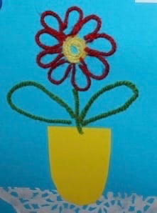
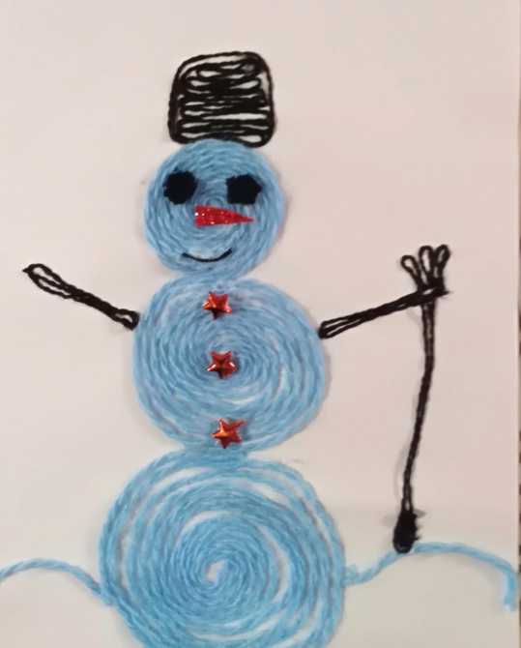
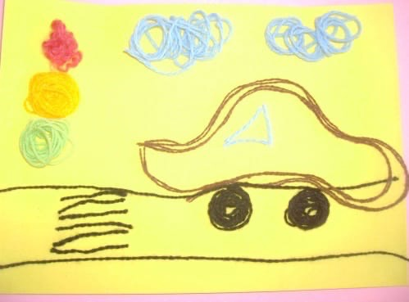
Виды ниткографии:

Slide 12
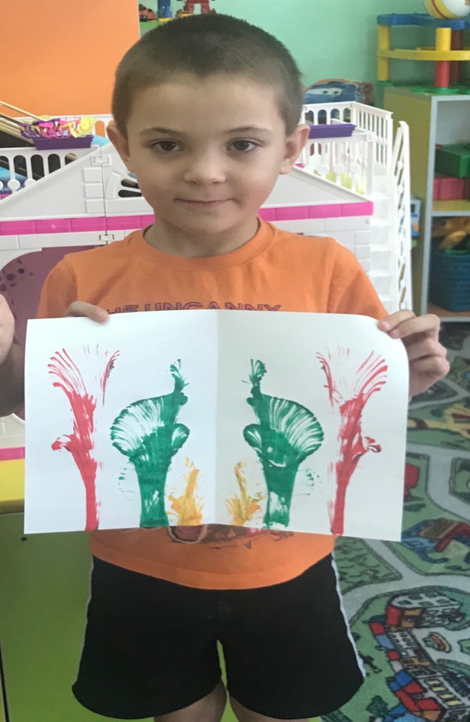
Виды ниткографии:

